Slide 1

Kanada 2017,
reż. Pierre Greco, Nancy Florence Savard

Slide 2




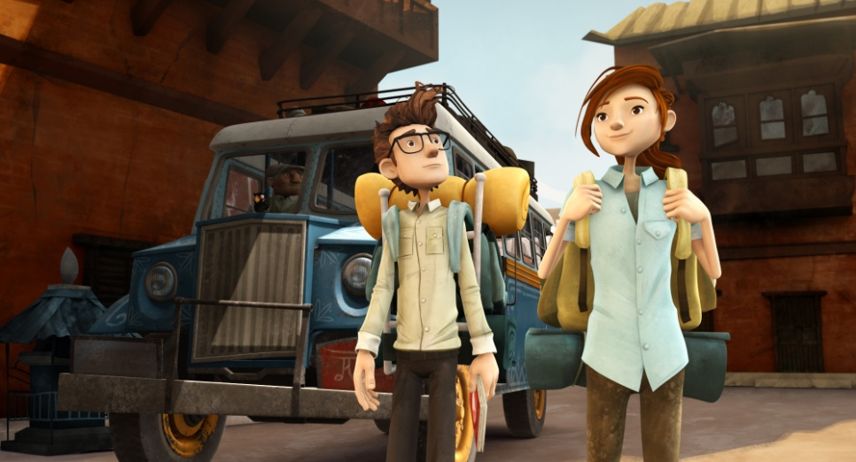
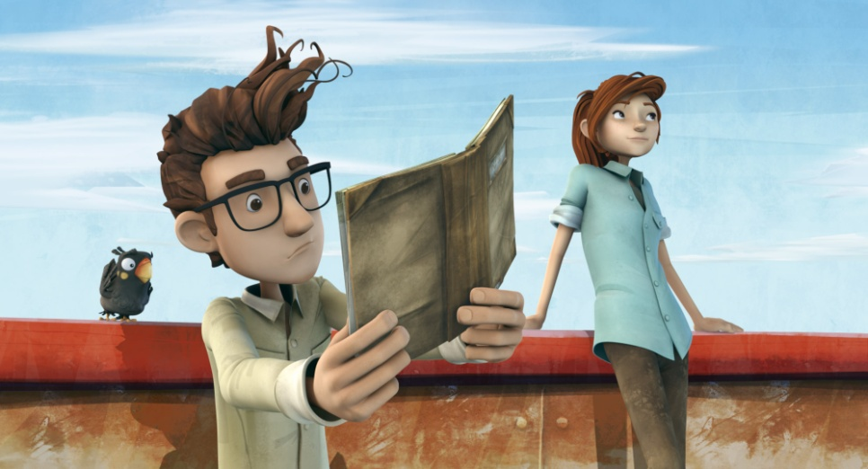
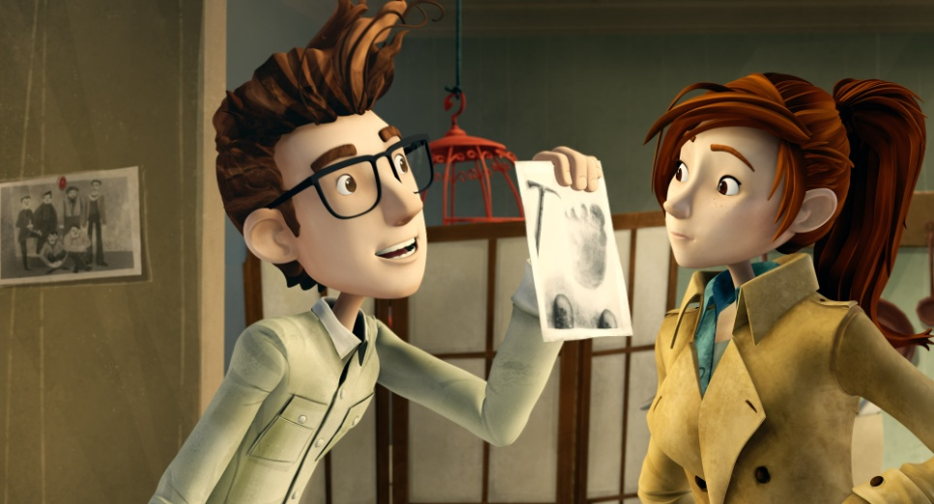
Nauka jest fajna!
…czyli nie tylko yeti

Slide 3

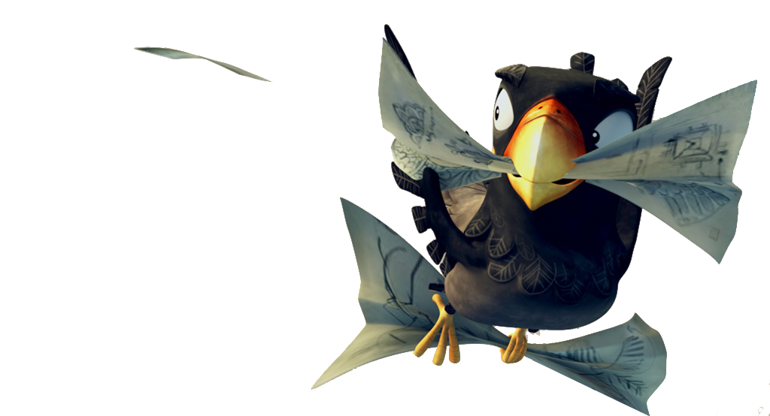
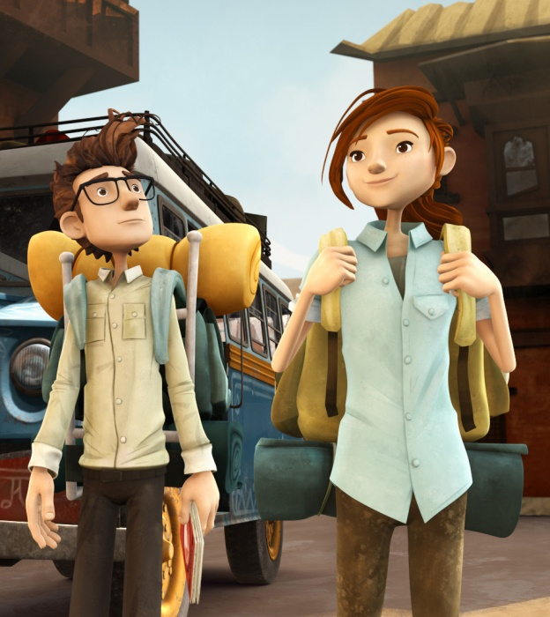
Czego się dowiemy?
Czy wielka stopa ma naprawdę duże stopy?
Co mówi gwarek?
Dlaczego czasem trudno ocenić,
czy zwierzęta i rośliny są pożyteczne?
Jakie pomniki nie są z kamienia?
Brrr! Gdzie nie można zapomnieć o ciepłej czapce?
Dlaczego fajnie mieć kolegów i koleżanki?
Czy kamera ma oko?

Slide 4
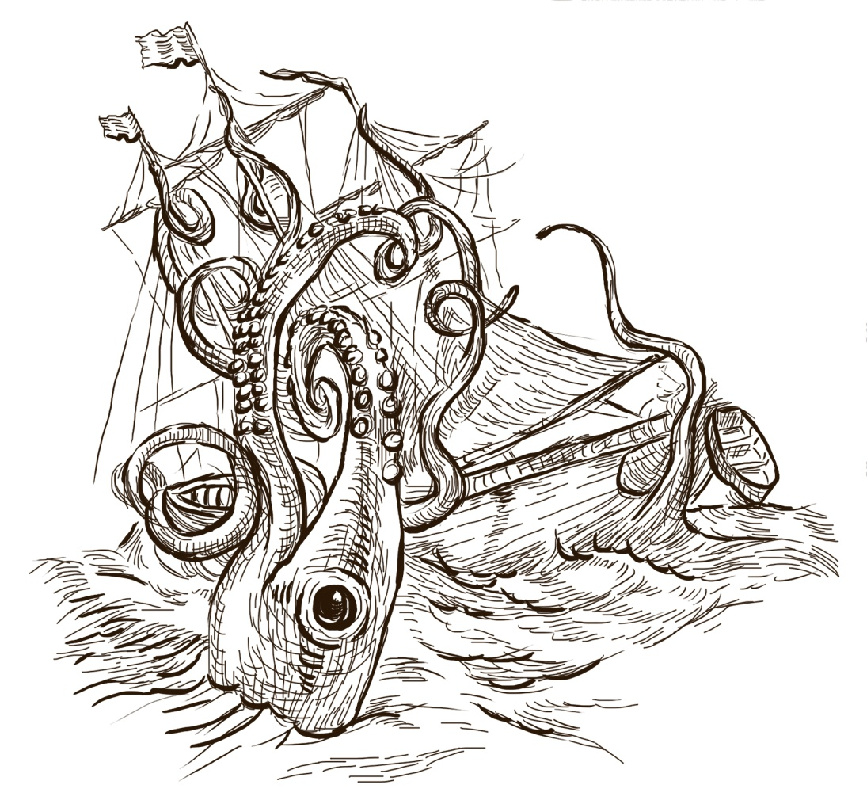
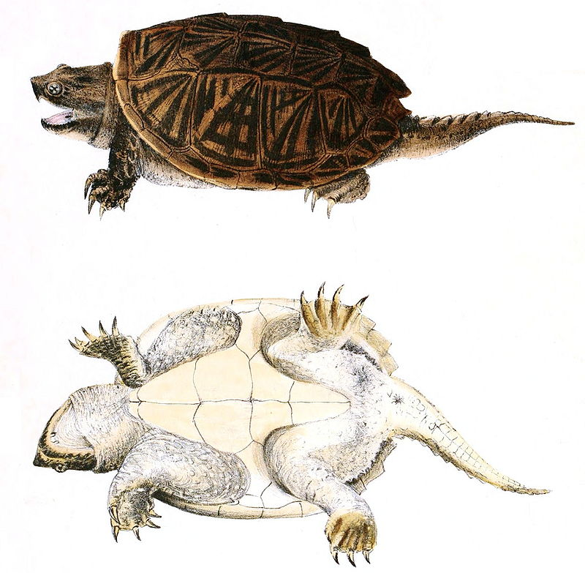
Które zwierzę jest wymyślone?
Żółw jaszczurowaty
Kraken
Ilustracja: pl.wikipedia.org

Slide 5
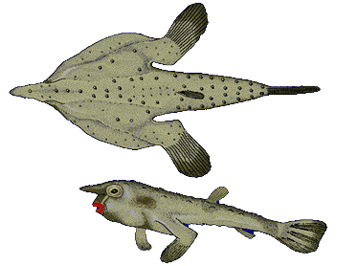
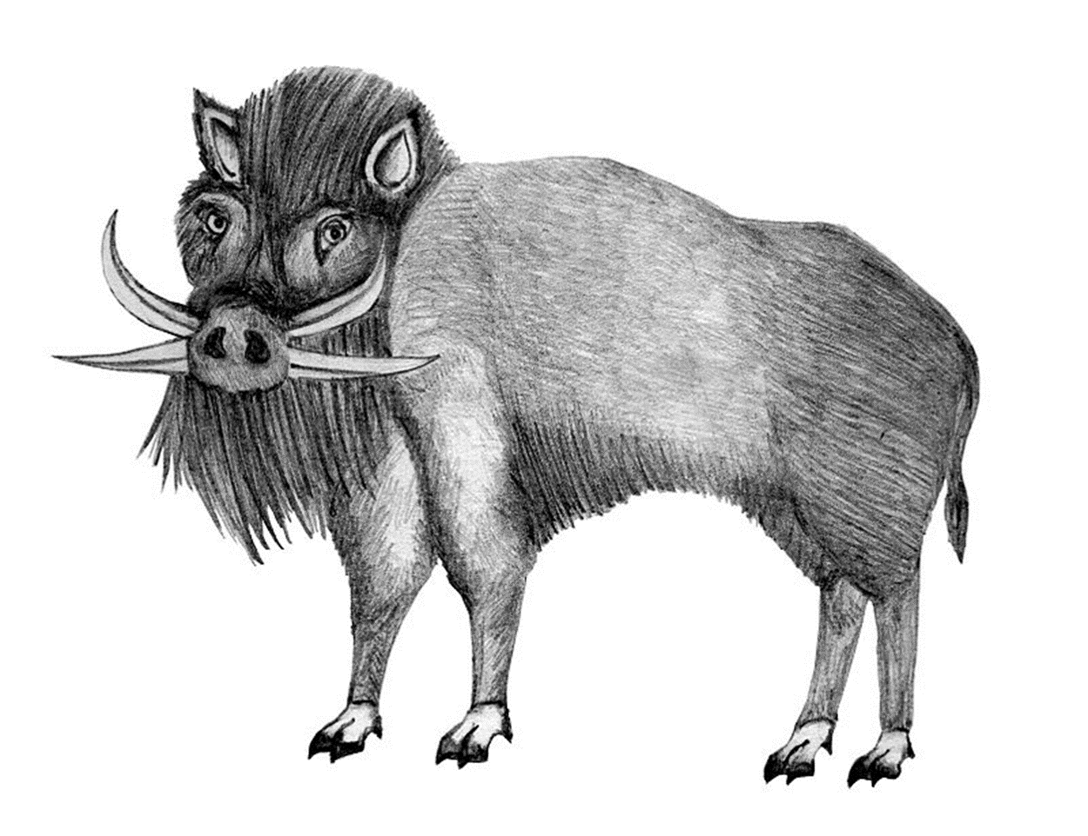
Które zwierzę jest wymyślone?
Beast of Dean
Nietoperz morski
Ilustracje: pl.wikipedia.org

Slide 6
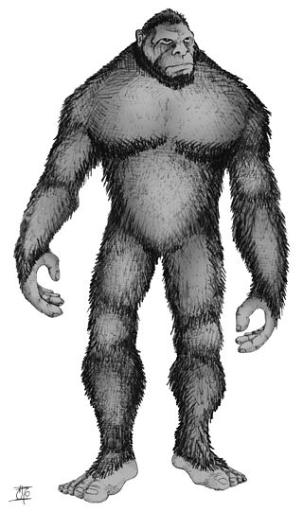
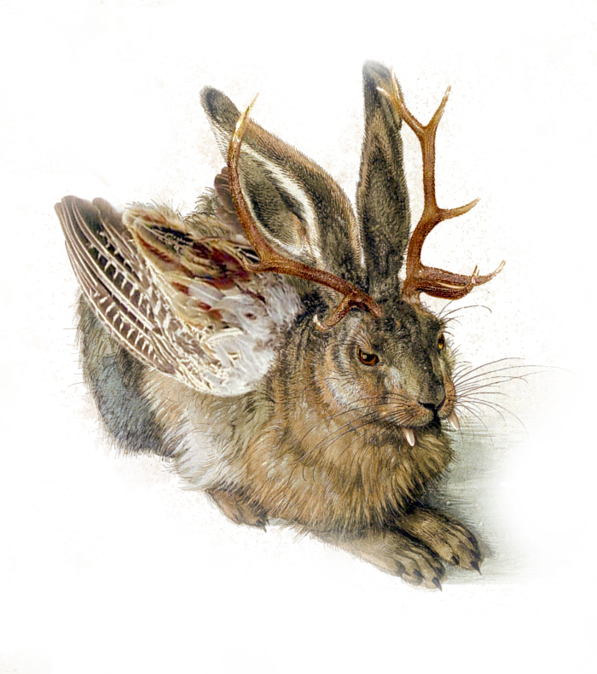

Czy ich znasz?
Ilustracje: wikipedia.org

Slide 7
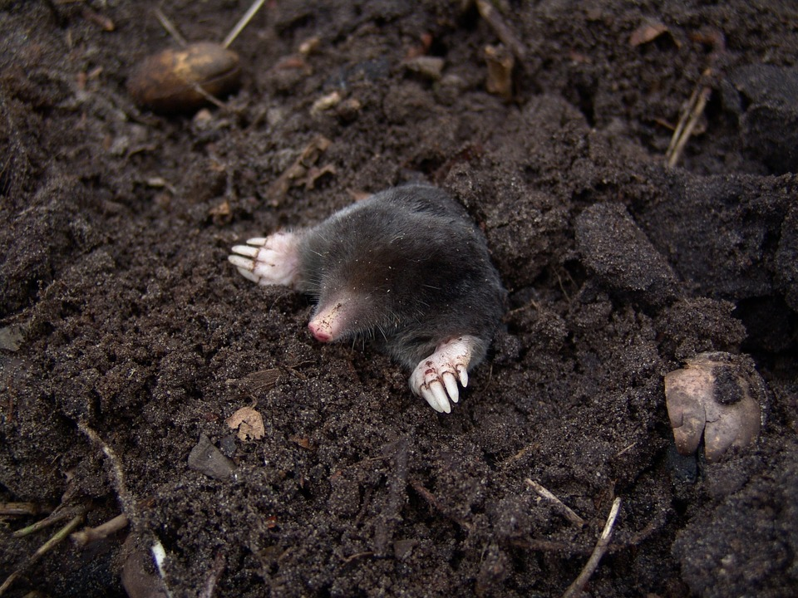
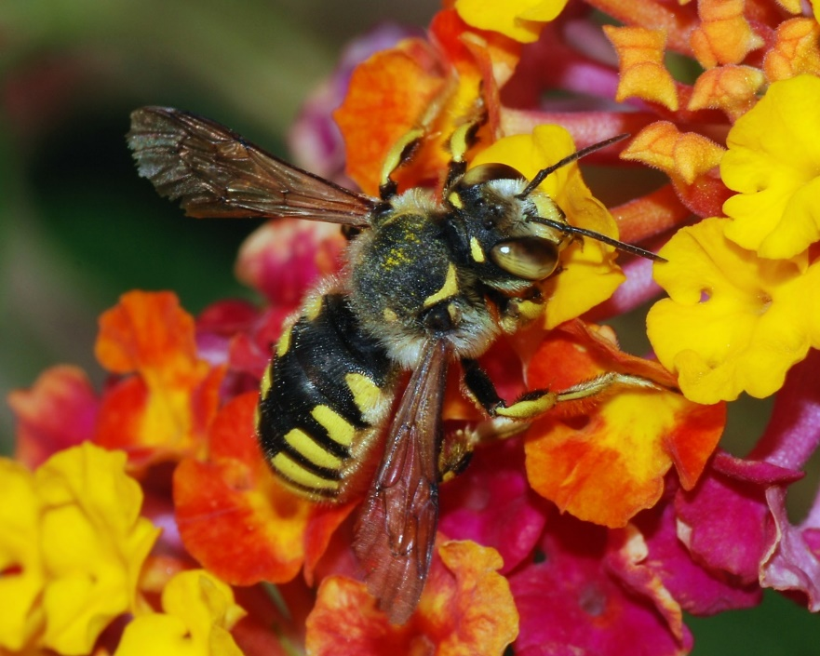
Pożyteczny czy nie?
Fotografia: pixabay.com
Fotografia: en.wikipedia.org

Slide 8
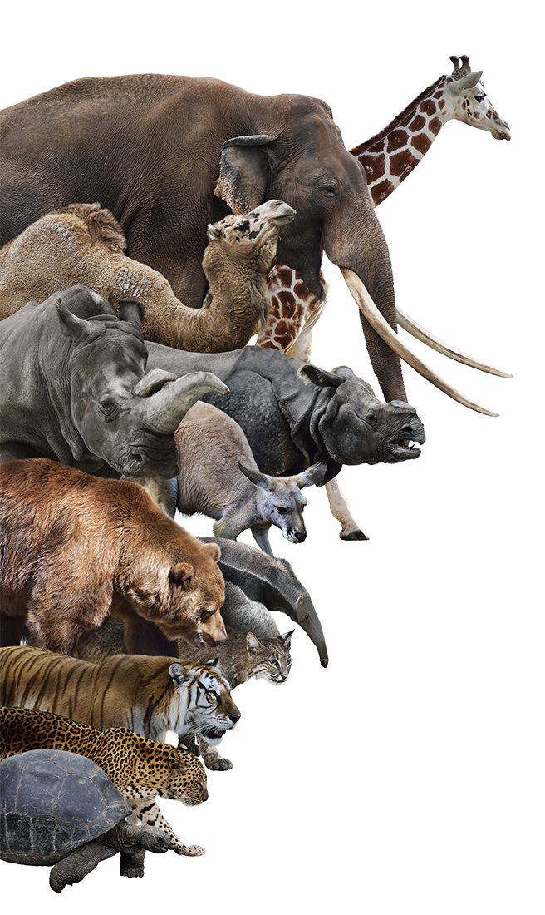
Ciekawsze niż smartfon!

Slide 9
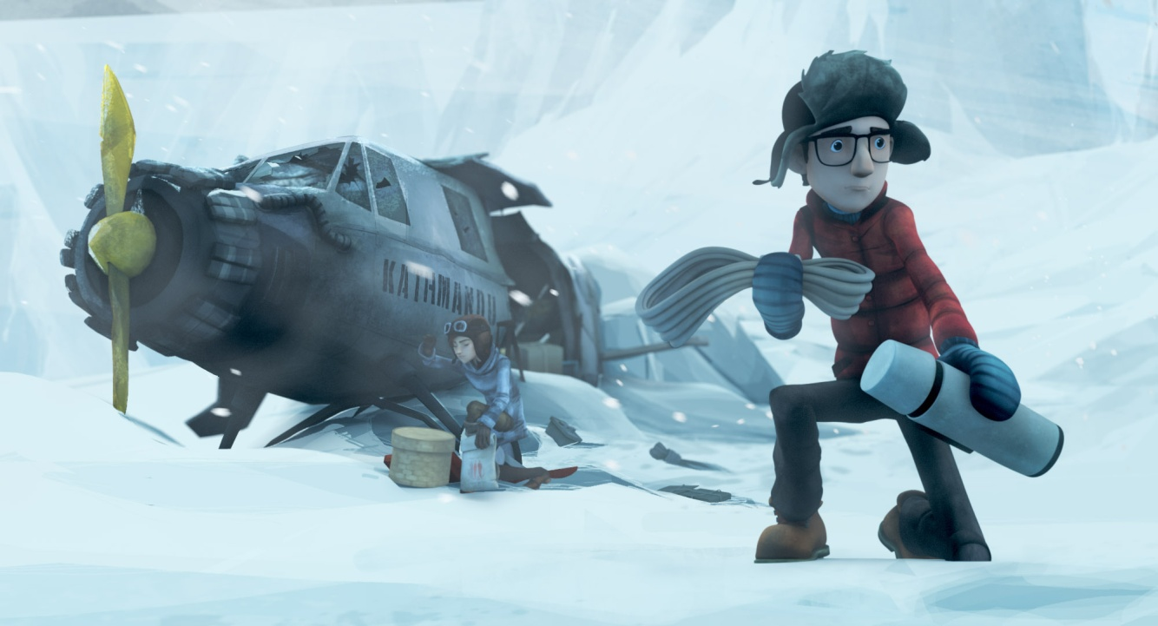
Dlaczego tak zimno?!

Slide 10
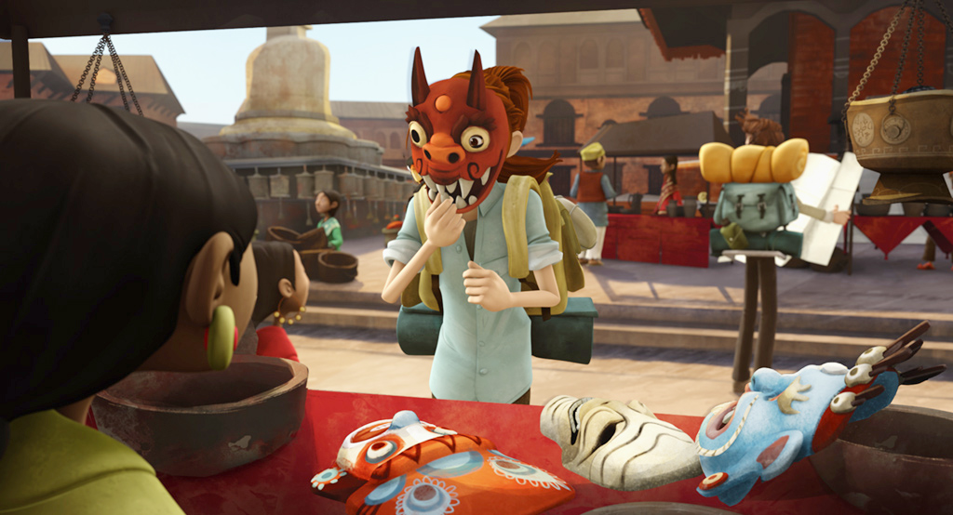
…albo tak ciepło?!

Slide 11
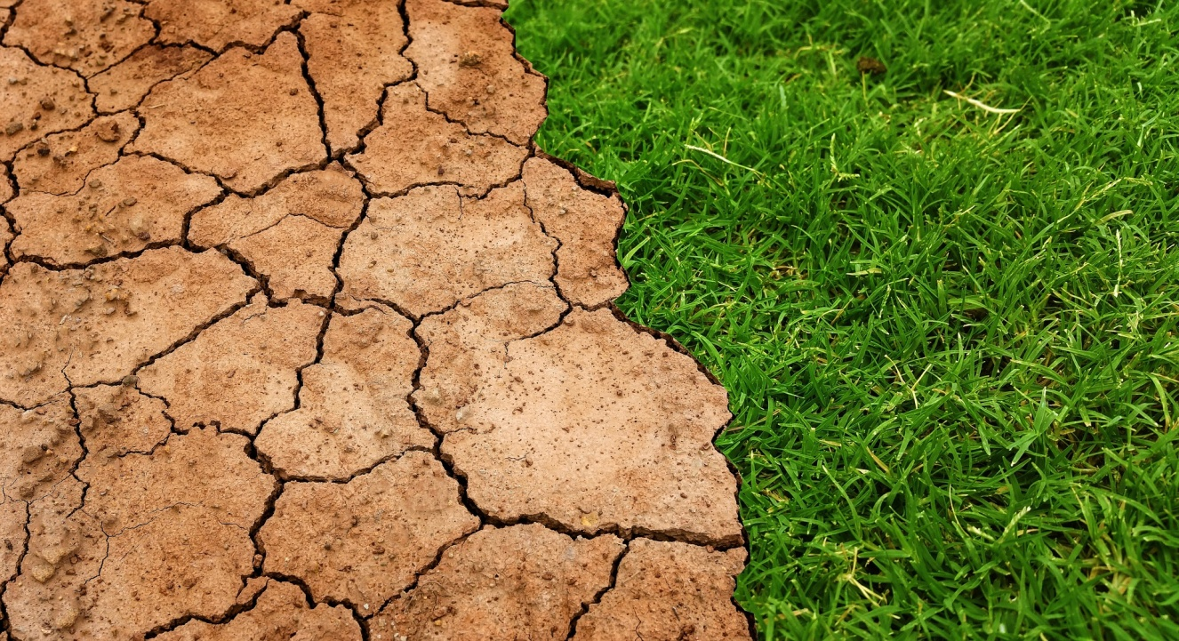
Jak chronić przyrodę?

Slide 12
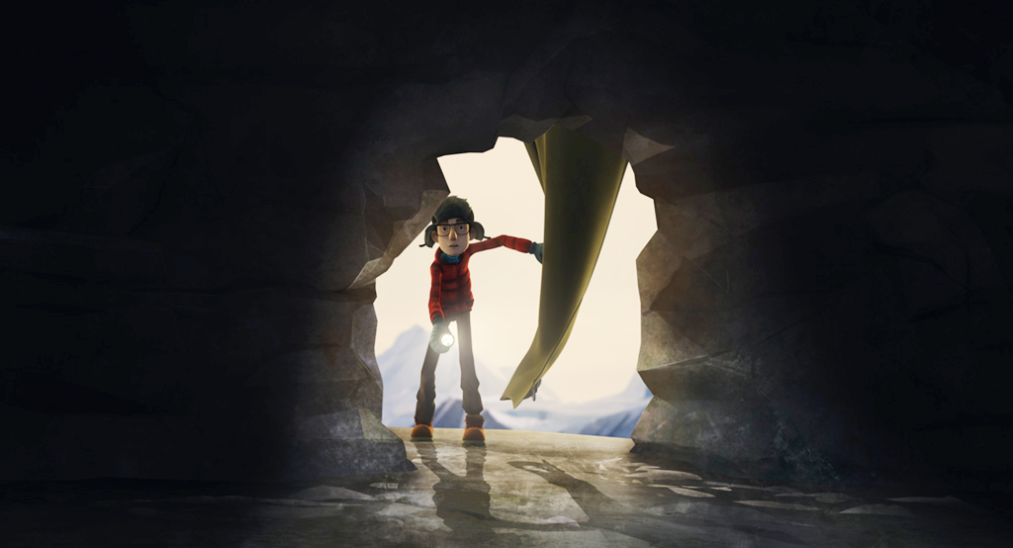
Ciekawość to…
…pierwszy stopień do wiedzy

Slide 13

Czy chłopcy i dziewczyny się przyjaźnią?

Slide 14
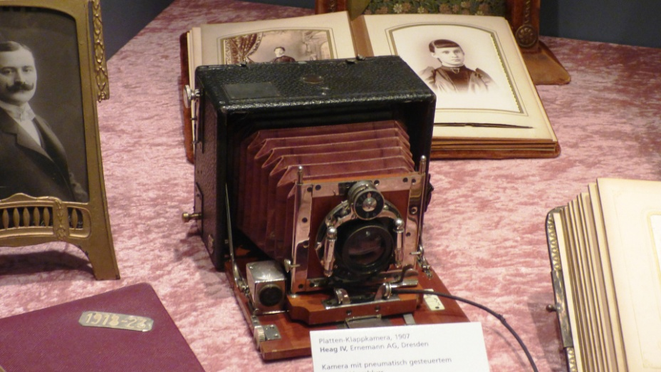
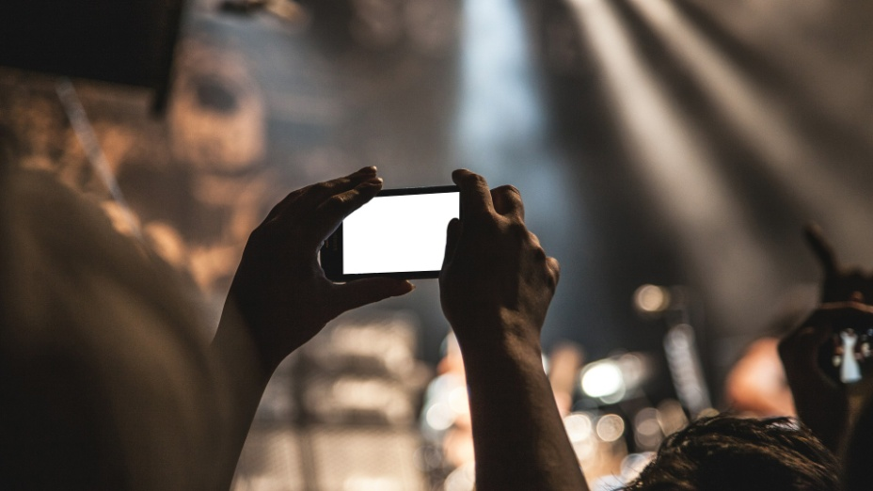
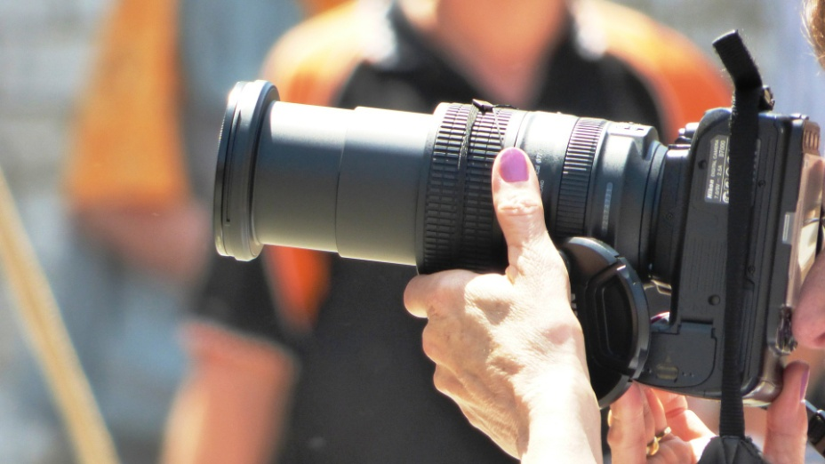
Co widzi oko kamery lub aparatu?

Slide 15
Już wiesz!
Czym jest kryptozoologia.
Jakie zwierzęta są bardzo pożyteczne.
Dlaczego traktujemy środowisko
z szacunkiem.
Że fajnie jest zaprzyjaźnić się z kimś odmiennej płci!
W jakich rejonach świata jest
bardzo ciepło lub bardzo zimno.
Czy można nakręcić film telefonem komórkowym.

Slide 16
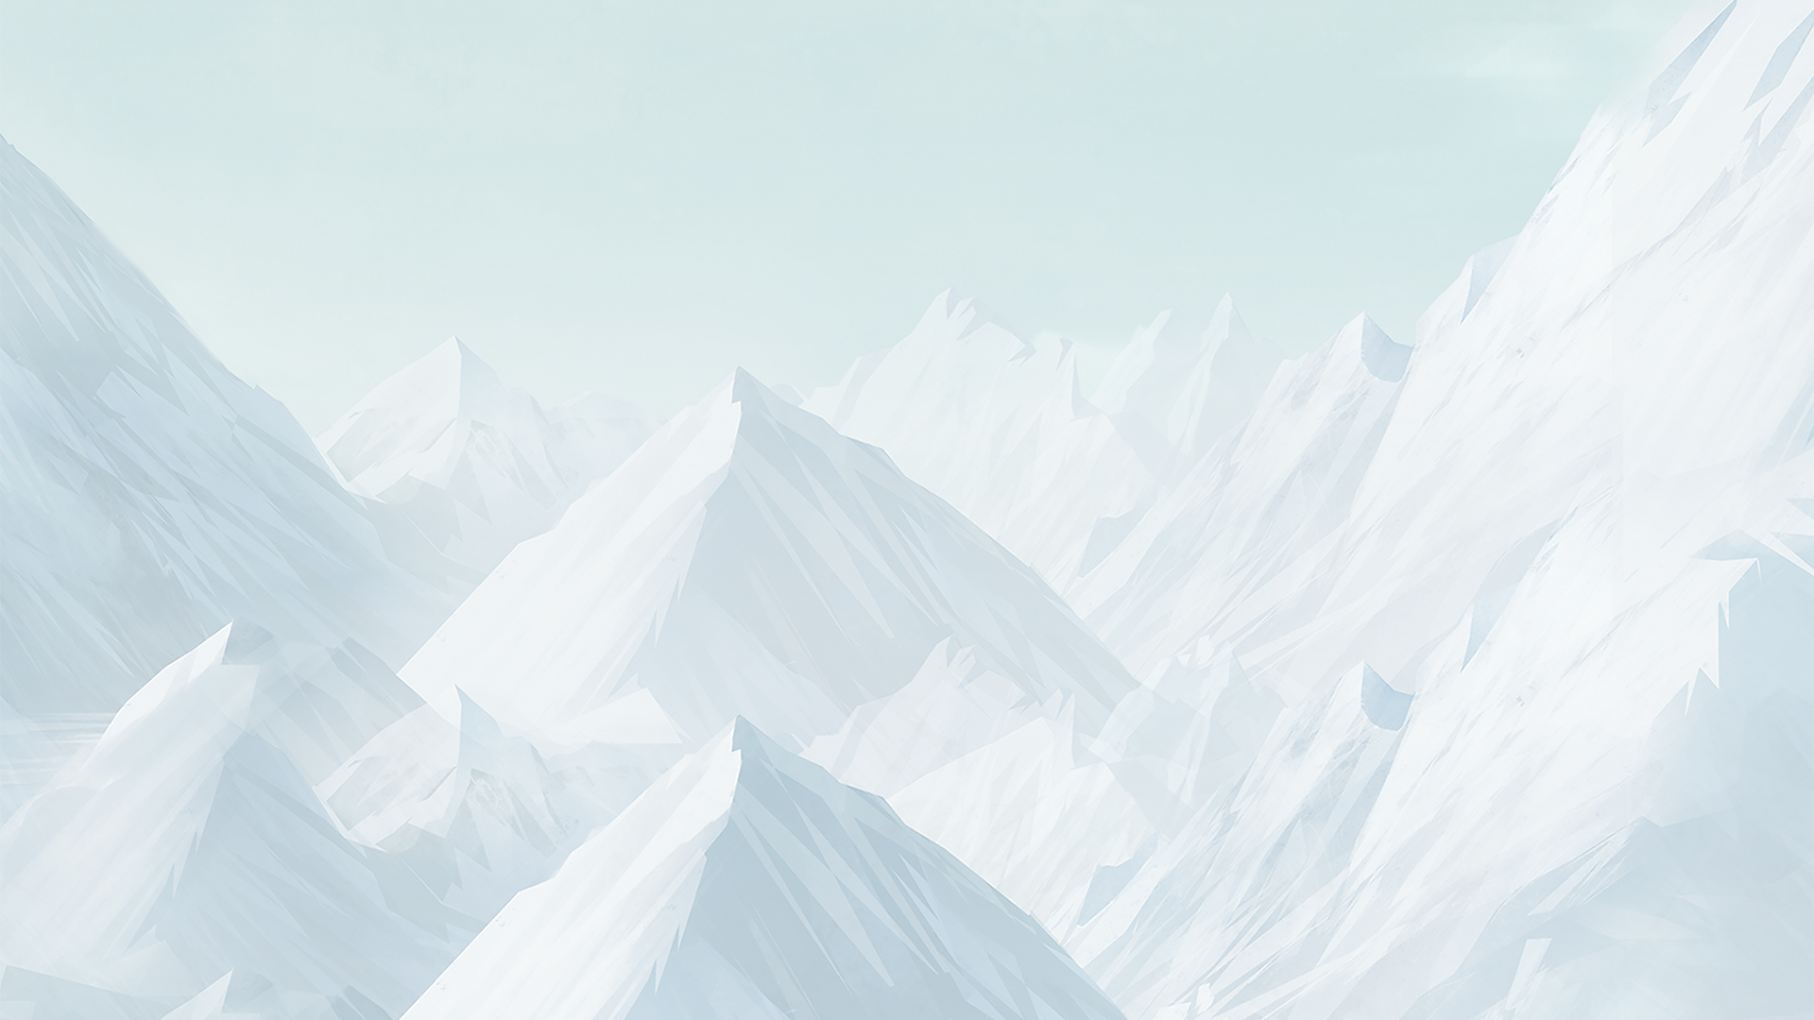
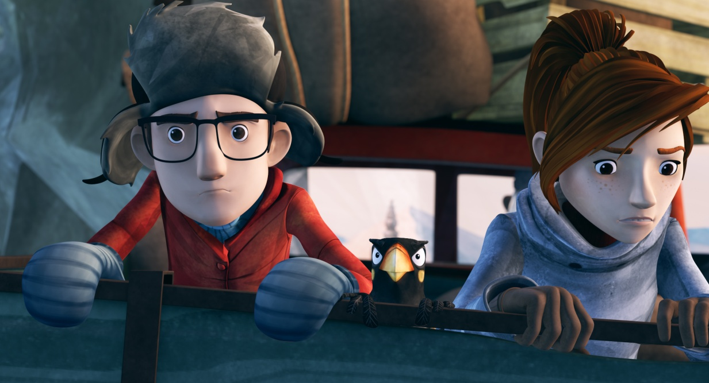
Dziękuję za uwagę!

